Slide 1


Эли***ация 2.0
Даша Сидоркина, Стёпа Михайлов
ОПЛинг-6, 24.09.2023

Slide 2

MAXIMUM KENERGY

Slide 3
ФОРМСЕМ ПОЛЮ

Slide 4
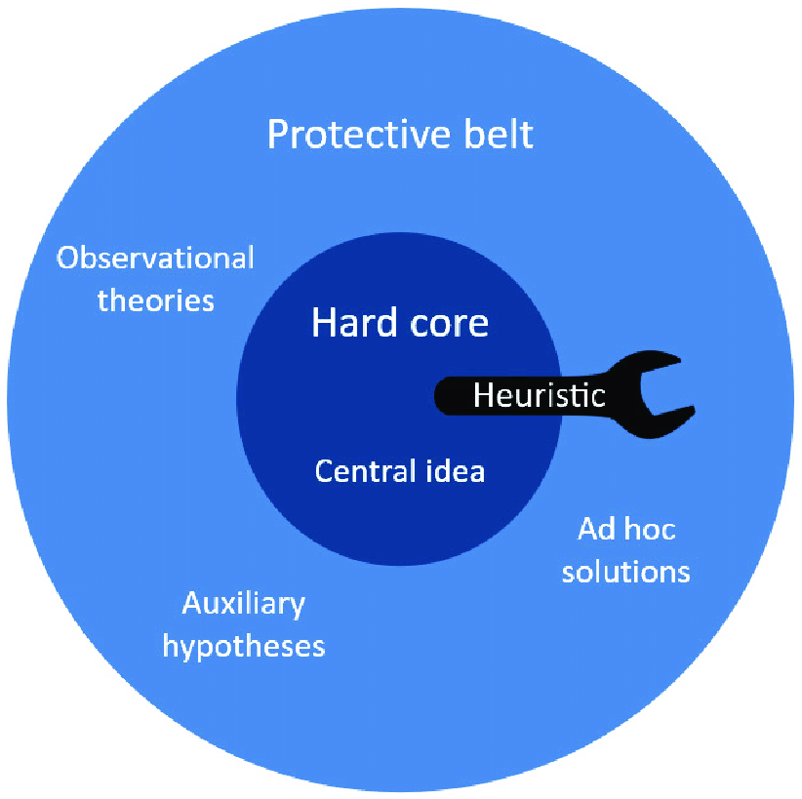
Наука работает так

Slide 5
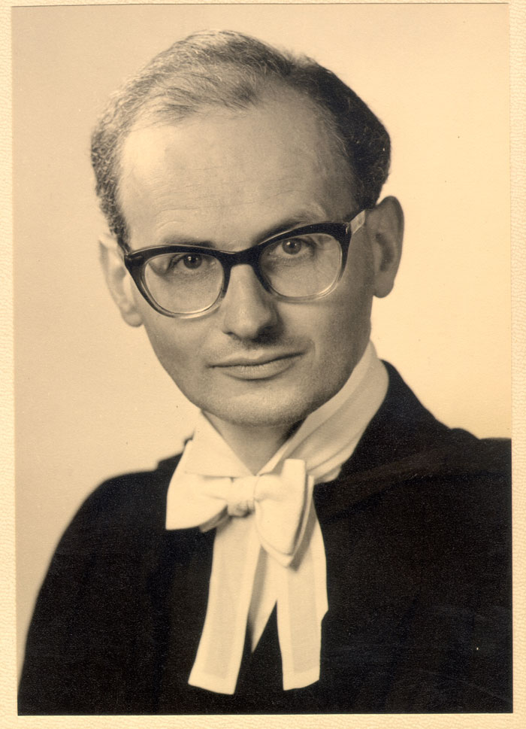
Наука работает так
Есть исследовательские программы, они состоят из
совокупности ключевых положений-допущений («ядро»),
теорий, основанных на этих допущениях,
вспомогательных гипотез, которые связывают эти теории с реальными данными («защитный пояс»)
Это по англо-венгерскому философу науки Имре Лакатошу
  Доходчивый и (более) адекватный пересказ см. в Стэнфордской энциклопедии философии

Slide 6
Наука работает так
Есть исследовательские программы
Мои примеры из лингвистики:
Теория грамматикализации
Московская лексико-типологическая группа (MLexT)
(Мейнстримовая?) генеративная грамматика (ГГ)
…
В этом докладе:
Формальная семантика (формсем)

Slide 7
Наука работает так
Исследовательские программы бывают
Прогрессивные
  Они (теории в рамках них) совершают предсказания
  Многие их предсказания подтверждаются
  В итоге мы открываем новые факты☺
Деградирующие
  Они либо не совершают предсказания
  Либо их предсказания совсем не подтверждаются
  В итоге мы не открываем новые факты ☹

Slide 8
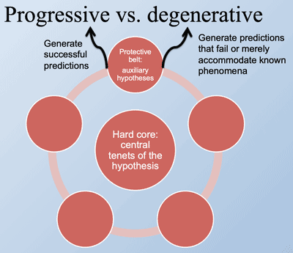
Наука работает так
☺
☹

Slide 9
Формсем как исследовательская программа
явно прогрессивен.
За последние сорок лет формальные семантисты и семантистки достигли больших результатов (в смысле как выше) буквально во всех областях теоретической семантики (с одной оговоркой?)
В теории аспекта, времени, наклонения и модальности и в теории аргументной структуры
В теории именной и наречной квантификации и в теории NPI, отрицания и т. п.
В теории детерминации, в теории числа и в теории анафоры
В теории импликаций (пресуппозиций, импликатур и иже с ними)
В теории вопросов и утверждений, структуры дискурса, структуры диалога и т. п.

Slide 10
Формсем как исследовательская программа, пример
Davis, Gillon & Matthewson 2014:
Формальные теории в полевой лингвистике позволили открыть множество фактов про ряд языков Тихоокеанского Северозапада (салишские₁, вакашские₂ и цимшианские₃) (и многих регионов по всему миру!)
  В (некоторых) этих языках (2, 1) именные группы не подвержены принципу C теории связывания (~Safir 2004)
  В этих языках (1, 2) есть существительные и глаголы
  В этих языках (1) есть артикли, но нет определённых артиклей
  В этих языках (1) нет именных кванторов (‘все’, ‘половина’, ‘большинство’) в смысле теории обобщённых кванторов (Barwise & Cooper 1981)
  В этих языках (1, 3) модальные выражения не специфицированы по силе (возможность или необходимость), но специфицированы по типу
Notes:
1: лиллуэт, скомиш, оканаган
2: нутка
3: гитксан

Slide 11
Формсем как исследовательская программа, пример
Davis, Gillon & Matthewson 2014:
Формальные теории в полевой лингвистике позволили открыть множество фактов про ряд языков Тихоокеанского Северозапада
Дескриптивно-типологические подходы к этим языкам:
  либо неверно установили факты про соответствующие явления: артикли (e.g., Dryer 2011a) и части речи (Evans & Levinson 2009 💩 и другие по Sapir 1911, Swadesh 1933, 1948, Boas 1947, Kuipers 1967, Kinkade 1983, Jelinek & Demers 1994, Jelinek 1995)
  либо в силу недостаточной строгости не заметили и не обсуждали соответствующие факты: модальность (e.g., van der Auwera & Ammann 2011)
  либо методологически не способны получить соответствующие факты (связывание и кванторы)

Slide 12
Всё в хозяйстве пригодится
Davis, Gillon & Matthewson 2014:
НЕ против дескриптивных методологий и дескриптивно-типологического подхода (а даже за)
Но очень сильно за прицельную элицитацию, основанную на теоретических гипотезах, как обязательный компонент полевой (грамматической) работы . Примеры (базовых) гипотез:
  В изучаемом языке соблюдается принцип С теории связывания
  В изучаемом языке есть определённые артикли
  В изучаемом языке есть обобщённые кванторы
  …
Эта методология позволила открыть факты языкового разнообразия, которые ранее не были замечены (в дескриптивных грамматиках и типологических исследованиях)

Slide 13
Что мы думаем про подход Davis, Gillon & Matthewson 2014?
Это ПРОГРЕССИВНАЯ методология (по Лакатошу)!
Хочется ТАК ЖЕ!
Но есть проблема…

Slide 14
ПРОБЛЕМЫ С ФОРМСЕМОМ

Slide 15
“Ханты так не мыслят”
И никакие другие нормальные люди тоже!!!
If a bishop meets a bishop, the bishop blesses the bishop. (Schwarz 2009)
# Mary’s pet rabbit is in the cage and Mary’s pet rabbit is outside the cage. (Coppock & Beaver 2015)
(ср. Some rabbit is in the cage and some rabbit is outside the cage)
a. In every race, John wins. [один и тот же Джон]
b. In every race, the John wins. [разные Джоны в разных гонках] (Muñoz 2019)
a. Smith always cheats. [одна и та же Смит]
b. The Smith always cheats. [разные Смит в разных случаях] (Muñoz 2019)

Slide 16
“Ханты так не мыслят”
(5) # I allow that I allow that I made a mistake.
(Močnik 2018)
(6) If Jones had taken arsenic, he would have shown just exactly those
symptoms which he does in fact show. (Anderson 1951)
(7) John as John is John 🗿 (Beghelli & Stowell 1997)

Slide 17
ПОЛЕВОЙ ФОРМСЕМ

Slide 18
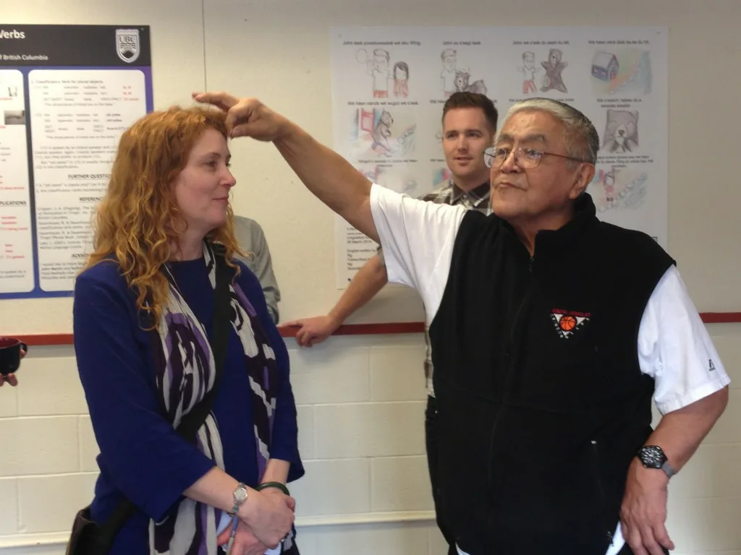
Что делать?
Отвечает Лиза Мэттьюсон (2004):
Мы хотим установить:
  При каких условиях высказывание с формой Х истинно (условия истинности)
  При каких условиях высказывание с формой Х уместно (условия успешности)
Что делать нельзя:
  Спрашивать “Что значит форма Х?”
  Спрашивать “Почему здесь не употребляется форма Х?”
Чего недостаточно:
  Пользоваться исключительно корпусными данными
  Нам нужен отрицательный материал!

Slide 19
Методология полевой семантики по Мэттьюсон
Эли***ация:
Переводы со стимула на метаязыке
  напр., на русском
когда не знаешь как что-то сказать
когда хочешь использовать предложение, чтобы задать контекст на языке-объекте, но форма этого предложения не важна, и хочется просто узнать, как данн_ая консультант_ка бы сказал_а это наиболее естественно для себя
когда исследуешь что-то конкретное в предложении и хочешь сначала получить перевод, а затем спросить суждение о нём, или минимально его изменить и спросить суждение

Slide 20
Методология полевой семантики по Мэттьюсон
Эли***ация:
Переводы со стимула на метаязыке
  и затем обязательно
Суждения о приемлемости стимула на языке-объекте
ИЛИ
Суждения об истинности стимула на языке-объекте (!)
  (ИЛИ суждения о грамматичности (~это условно не про семантику~))

Slide 21
Экологичная эли***ация
Переводы (и суждения) можно спрашивать только для полных, законченных предложений
  Не существует переводов слов или конструкций вне законченных предложений
  И суждений таких не существует
Переводы нужно спрашивать с грамматичных в метаязыке стимулов!!!!!!!!!!!!!!!!!!!!!!!!!!!!!!!!!!!!!!!!!!!!!!!!!!!!!!!!!!!!!!!!!!!!!!!!!!!!!!!!!!!!!!!!!!!!!!!!
  Неграмматичность непереводима ))
  Результирующее предложение тоже обязательно будет грамматичным (при переводе с языка-объекта на метаязык)
Перевод предложения Х с языка-объекта на метаязык не представляет собой валидные данные об условиях истинности
  Для этого нужны суждения об истинности
(то же справедливо и про условия успешности)
  Для этого нужны суждения о приемлемости

Slide 22
Методология полевой семантики по Мэттьюсон
Что не является валидными данными:
“Суждения о многозначности”
  Многозначность в норме осознанно не доступна
  В любом конкретном контексте для носител_ьницы активировано только одно значение многозначного выражения (обычно)
Комментарии консультант_ок
  Могут служить наводками для формулировки новых гипотез и проверке их валидными методами
  Не представляют собой языковые факты и не представляют собой валидные обобщения о языковых фактов
  Поскольку факты грамматики также недоступны осознанному наблюдению носител_ьниц

Slide 23
КОНТЕКСТ
очень важно задавать при эли***ации, когда:
Предложение будет неприемлемо без контекста,
  потому что у него есть “сильные условия успешности” по (Tonhauser et al. 2013),
  например, анафорические местоимения, отрицание, классические пресуппозиции.
Предложение многозначно.
  Нужно контролировать многозначность, т. е. что вы переводите / спрашиваете приемлемость именно того прочтения, которое вас интересует.
Вы работаете с контекстно-чувствительными явлениями,
  типа тех же пресуппозиций, анафорических элементов, топикализаций-шмопикализаций и т. п..

Slide 24
Как представлять контекст
Сначала контекст, потом целевое предложение
  При переводе:
    сначала перевести контекст,
    потом целевое предложение,
    потом нужно попросить повторить всё вместе,
  чтобы убедиться, что консультант_ка перевел_а целевое предложение с учётом контекста, а не проигнорировал_а контекст ☹ (как это бывает)
  (в принципе то же верно и для суждений о приемлемости в контексте)
Можно на метаязыке, на языке-объекте или невербально (см. ниже)

Slide 25
Как интерпретировать суждения
Если консультант_ка принимает предложение Х в контексте С, то Х истинно в С
Если Х ложно в С, то консультант_ка не примет Х
Когда консультант_ка отвергает Х в С, это может быть, потому что Х ложно в С или потому что Х неприемлемо в С
  Тогда нужно проверить контекст С’, где Х должно быть истинно, если в С’ всё равно отвергает, значит Х неприемлемо

Slide 26
Полевая семантика в одном слайде
Данные:
суждения о приемлемости и суждения об истинности
Не данные, но полезные наводки для новых гипотез:
переводы с языка-объекта на метаязык
комментарии консультант_ок
Техника:
эли***ация (суждений о приемлемости или истинности) для полных предложений в контексте
Много полезных советов и кейсов в (Matthewson 2004)

Slide 27
КЕЙС-СТАДИ 1: ОПРЕДЕЛЁННЫЕ ДЕСКРИПЦИИ В СЕВЕРНОХАНТЫЙСКОМ

Slide 28
Определённость посессивных ИГ
(8) # Mary’s pet rabbit is in the cage and Mary’s pet rabbit is outside the cage. (Coppock & Beaver 2015)
  Посессивные ИГ требуют уникальности в аргументных позициях в английском!
(9) The rabbit in the cage is Mary’s pet and the rabbit sitting just outside the cage is Mary’s pet. (Coppock & Beaver 2015)
  Посессивные ИГ не требуют уникальности в предикатной позиции в английском!
В севернохантыйском активный про-дроп…
…НИКТО не захочет говорить что-то типа (8) или (9) в таком формате (Михайлов, л.о.)
Нужно вывернуться и придумать контекст, который сделает повторение двух идентичных ИГ уместным.

Slide 29
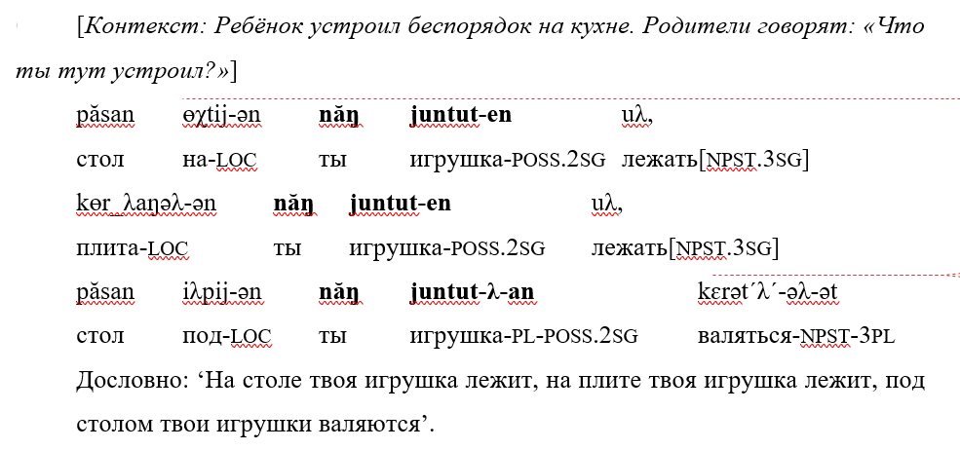
Определённость посессивных ИГ
(10)

Slide 30
“Ханты так не мыслят”
И никакие другие нормальные люди тоже!!!
If a bishop meets a bishop, the bishop blesses the bishop. (Schwarz 2009)
# Mary’s pet rabbit is in the cage and Mary’s pet rabbit is outside the cage. (Coppock & Beaver 2015)
(ср. Some rabbit is in the cage and some rabbit is outside the cage)
a. In every race, John wins. [один и тот же Джон]
b. In every race, the John wins. [разные Джоны в разных гонках] (Muñoz 2019)
a. Smith always cheats. [одна и та же Смит]
b. The Smith always cheats. [разные Смит в разных случаях] (Muñoz 2019)

Slide 31
Интенсиональная жёсткость имён собственных
(11) a. In every race, [∅_{Det} John] wins. [один и тот же Джон]
b. In every race, [the_{Det} John] wins. [разные Джоны в разных гонках] (Muñoz 2019)
Имена собственные (с проприальным артиклем) интенсионально жёсткие (Kripke 1980), в отличие от ИГ с определённым артиклем
  Они не могут варьироваться в референции в сфере действия квантора
  (не могут иметь дистрибутивную референцию)
(12) a. [∅_{Det} Smith] always cheats. [одна и та же Смит]
b. [The_{Det} Smith] always cheats. [разные Смит в разных случаях] (Muñoz 2019)
……………без комментариев…………………………..

Slide 32
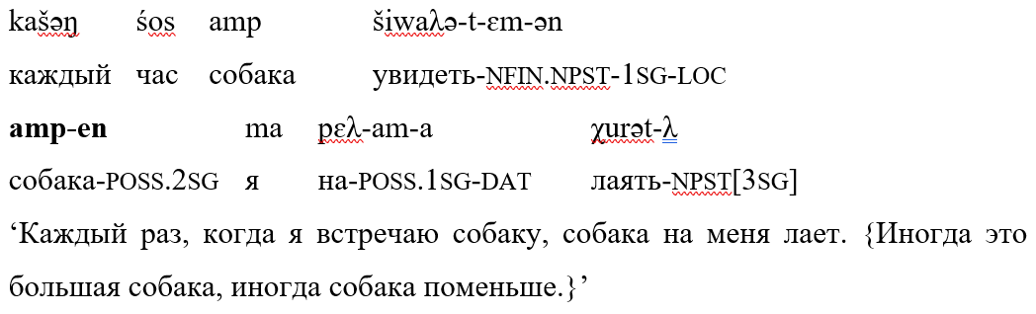
Интенсиональная жёсткость имён собственных
(13)
ИГ с “показателем топика-POSS.2SG” модально не жестки

Slide 33
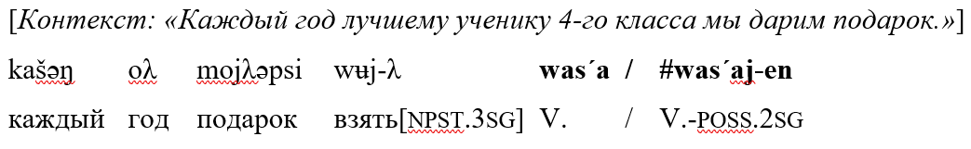
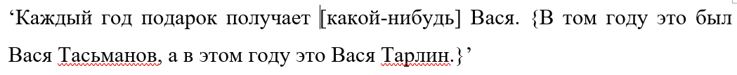
Интенсиональная жёсткость имён собственных
(14)
ИГ с “проприальным артиклем-POSS.2SG” модально жестки!!

Slide 34
УРА!!

Slide 35
ЧЕМ ДАЛЬШЕ В ЛЕС ТЕМ ТОЛЩЕ КОНТЕКСТ

Slide 36
Проблема 1
Хорошо, мы придумали пары контекст + стимул…
...и в табличке у нас получилось около 50-ти таких пар, не считая альтернации…
…и мы хотим, чтобы носительница вникла в 50 контекстов за одно-два занятия, пропарсила их и дала вдумчивые суждения…
а жареных гвоздей мы не хотим?

Slide 37
Проблема 2
Допустим, мы изучаем эвиденицальность, эпистемическую модальность или предикаты ментальной установки. Нам нужно сконтролировать
знания говорящего
знания собеседника
источники информации
степень уверенности
<whatever else>
…
И контекст рискует получиться вооооооооооооооооооооооооооооооооооооооооооооооооооооооооооооооооооот такой огромный
что делать?

Slide 38
Нарративная эли***ация!!
⭓ стимулы, организованные в нарратив проще воспринимать и они дают более широкий контекст (Louie 2015; Burton & Matthewson 2015)
⭓ обычно нарратив задаётся при помощи картинок и метаязыка
минусы: тяжело адаптировать, не все парсят картинки, тяжело придумывать
⭓ из моего опыта: можно обычные стимулы с метаязыка, но выстроенные в нарратив - те же плюшки но без возни с картинками
минусы: всё ещё очень тяжело придумывать
упрощаем работу консультанток, усложняем работу себе

Slide 39
Storyboards
[[ Totem Field Storyboards ]]
⭓ наборы картинок, выстроенные в нарратив, для эли*итации определённых явлений
⭓ часто сразу с минимальными парами!
⭓ модальность, аспект, de se / de re и прочие сложные вещи
примеры использования можно найти в ( Bertrand et al. 2022; Chen et al. 2017; Kolagar & Vander Klok 2022)
⭓ просто хорошие образцы того, как строить контексты для разных явлений

Slide 40
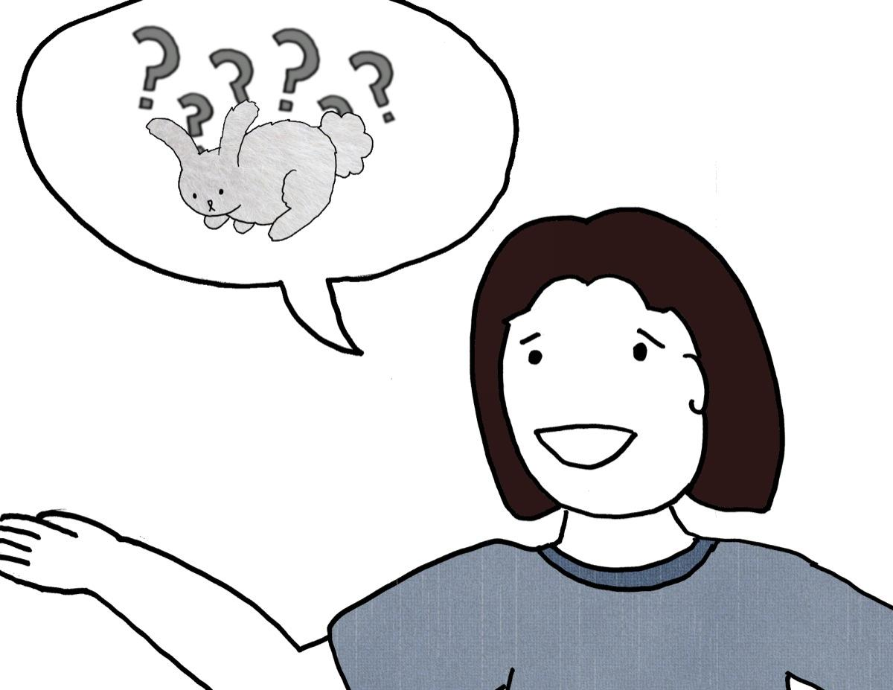
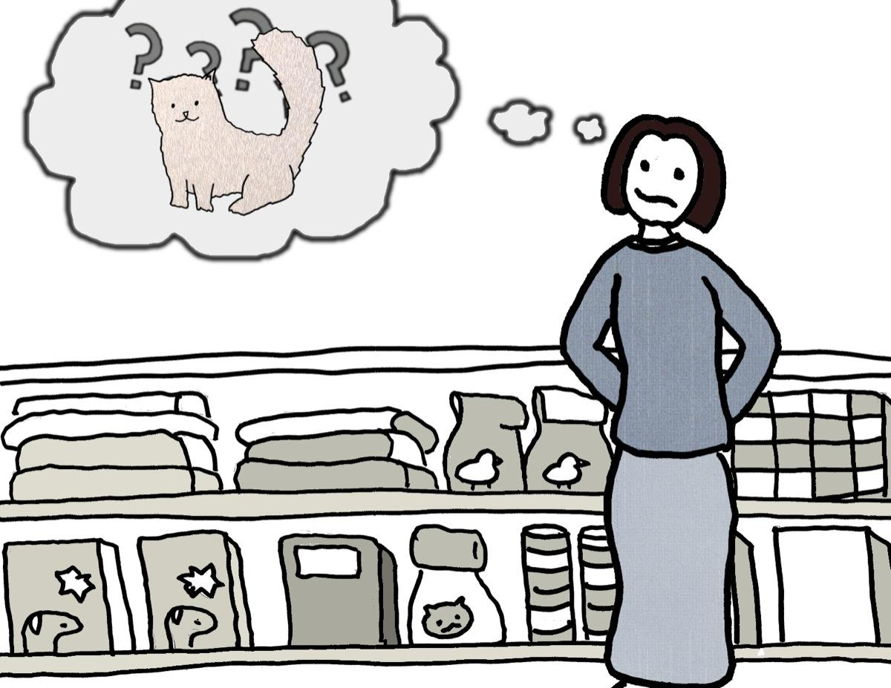
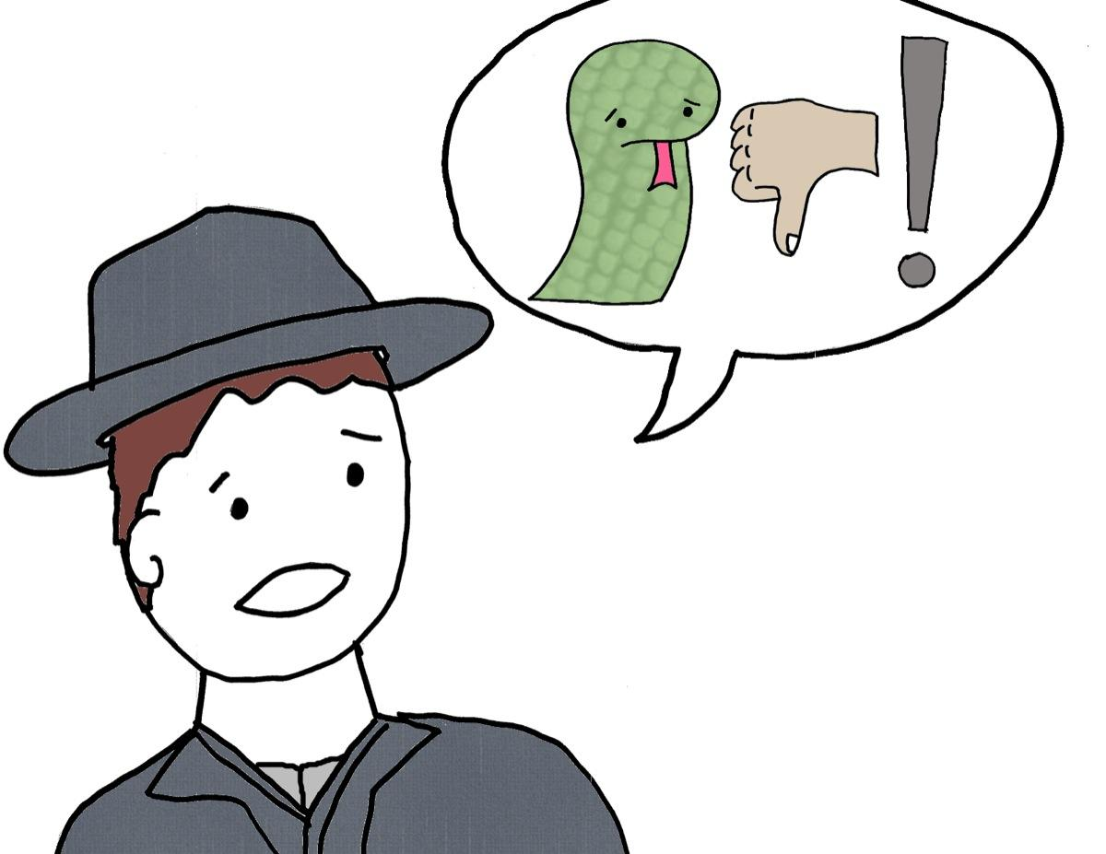
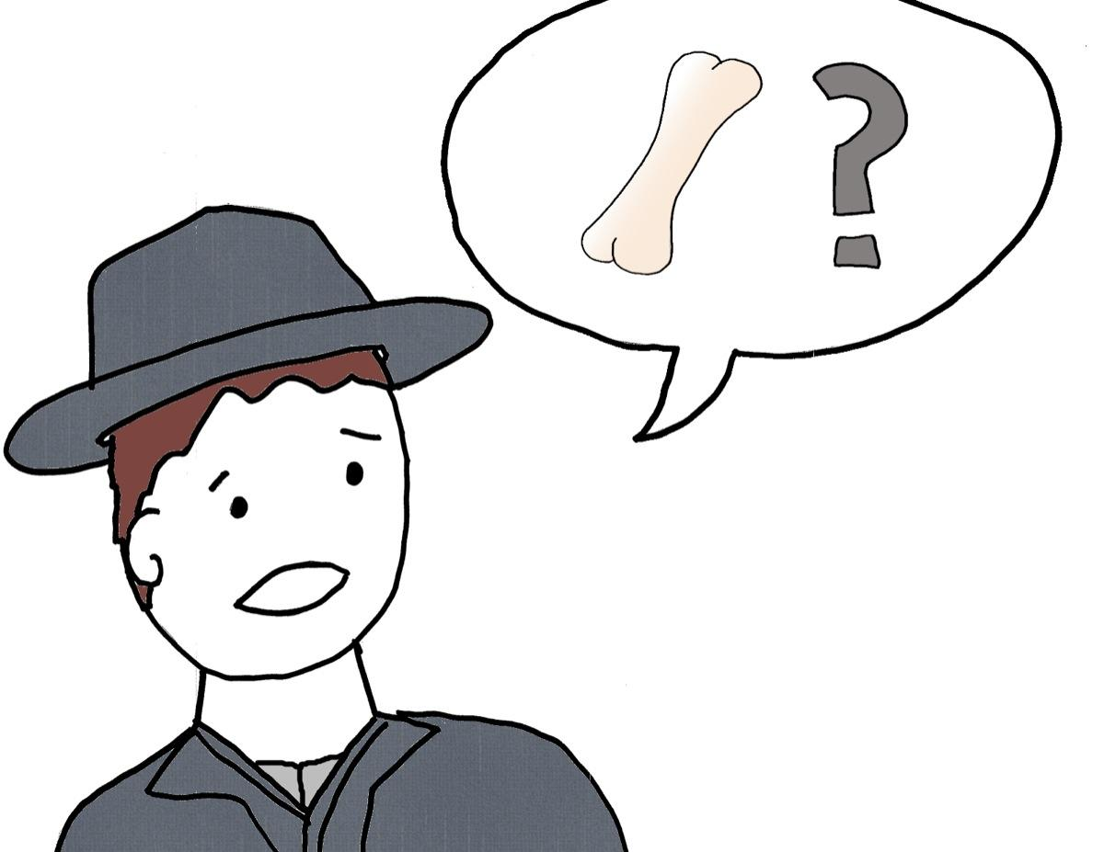
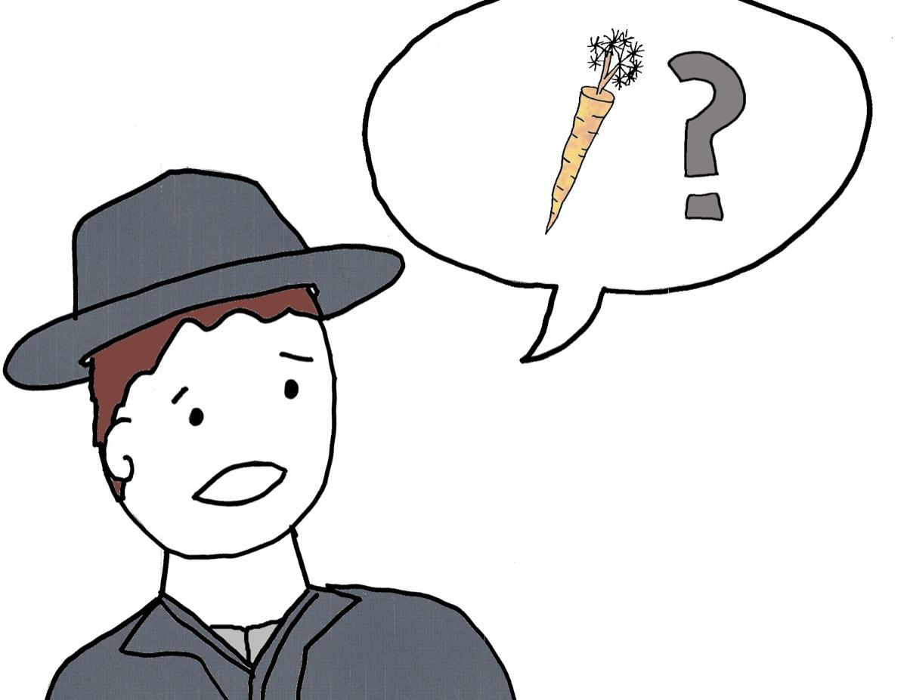
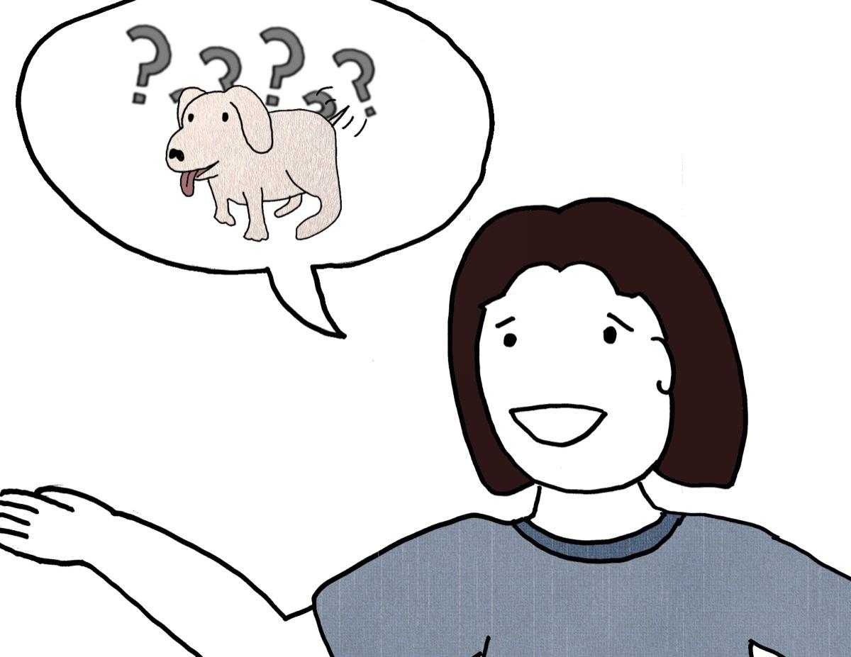
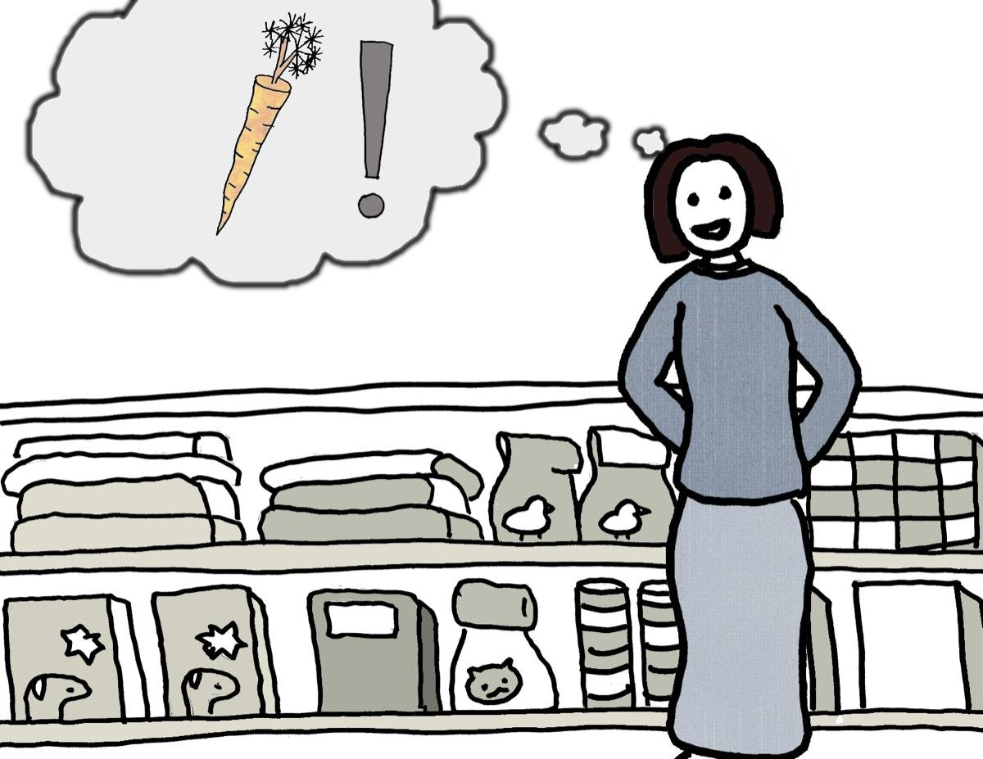
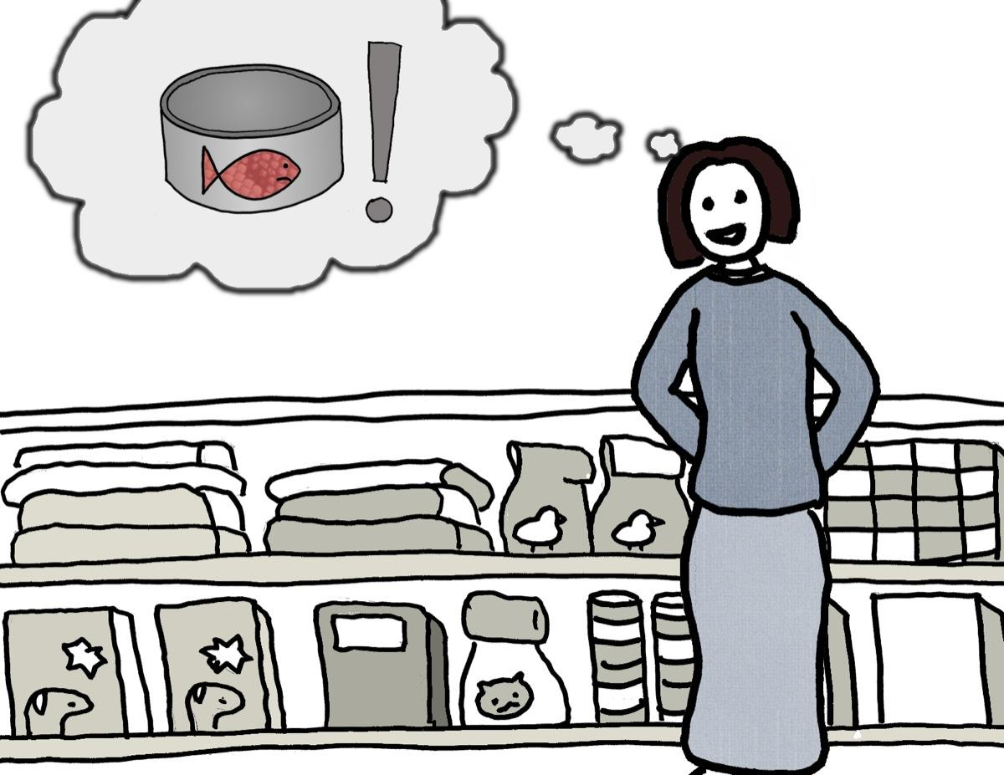
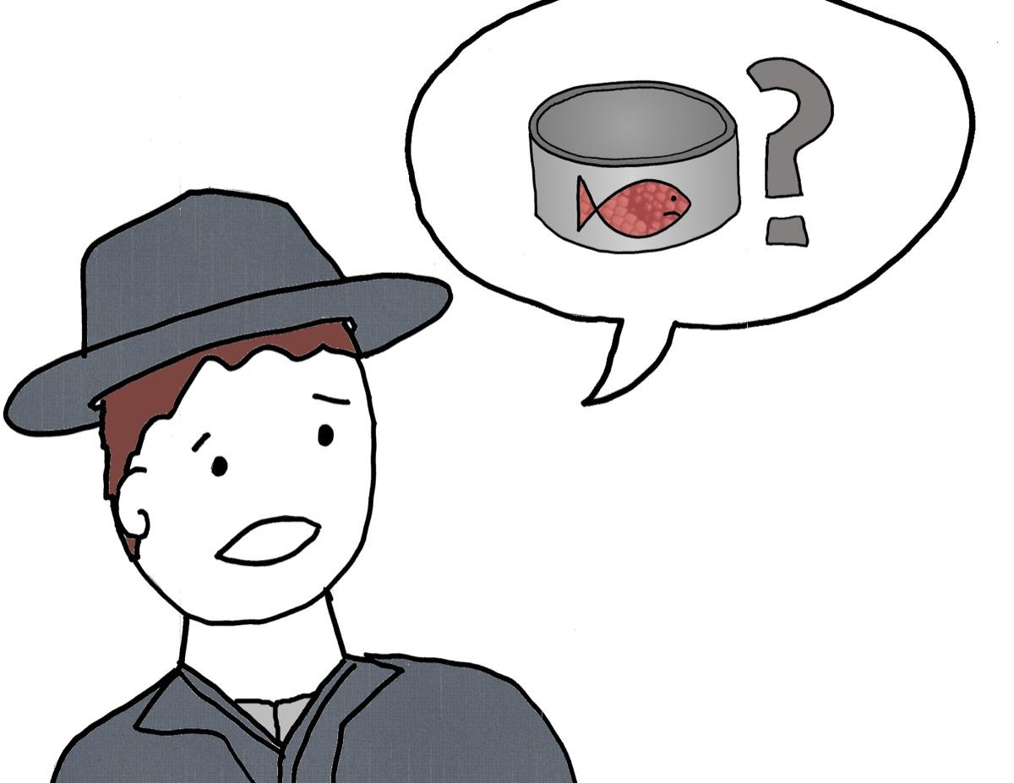
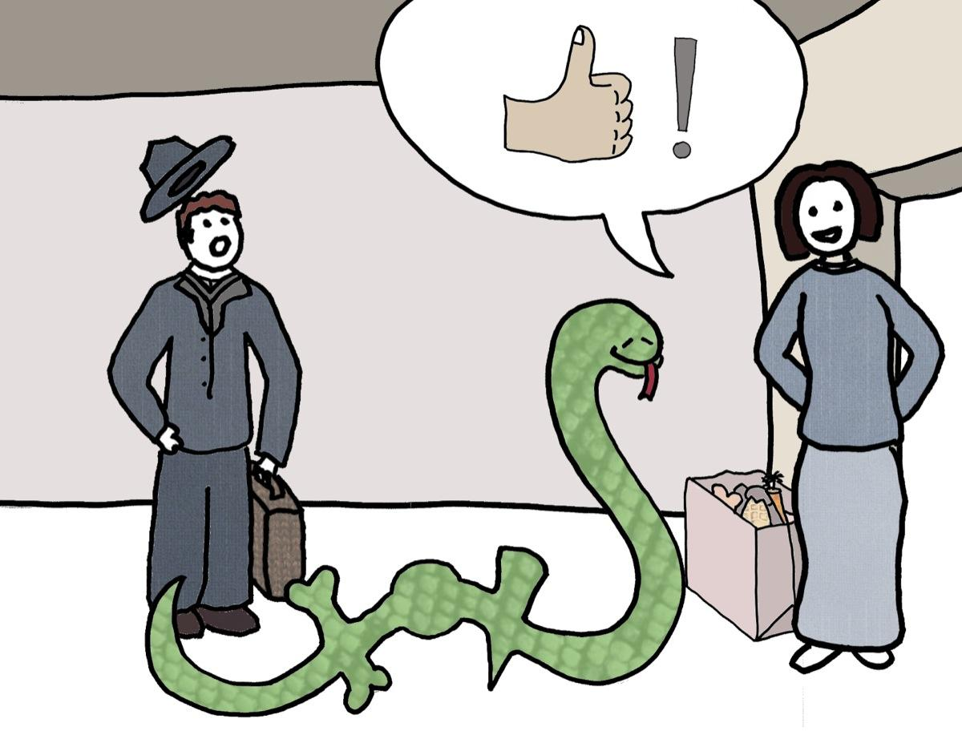
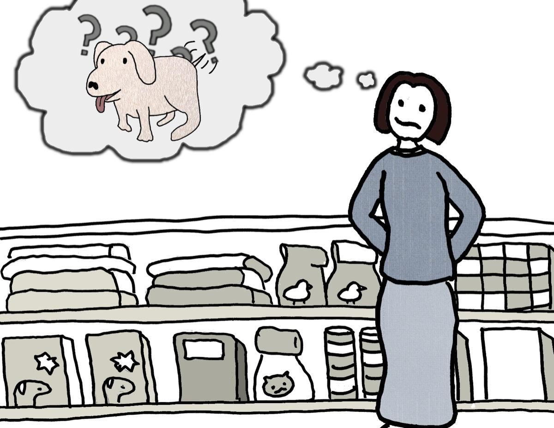
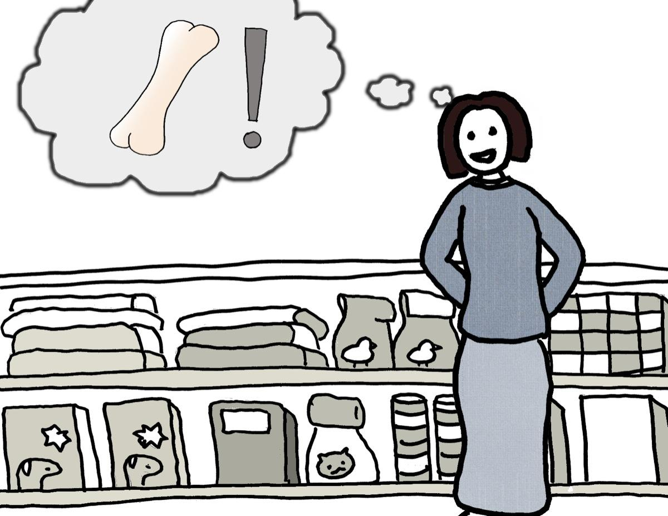
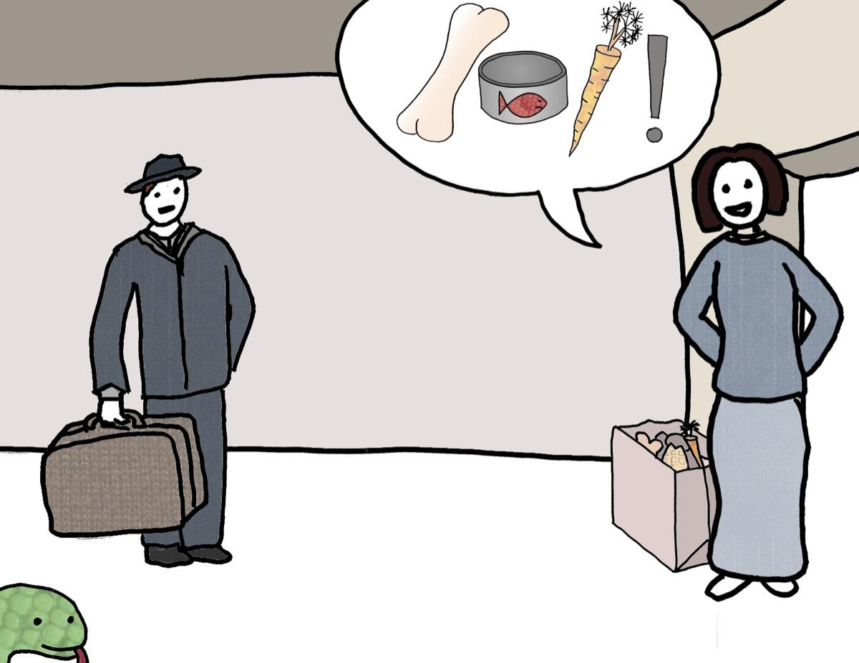
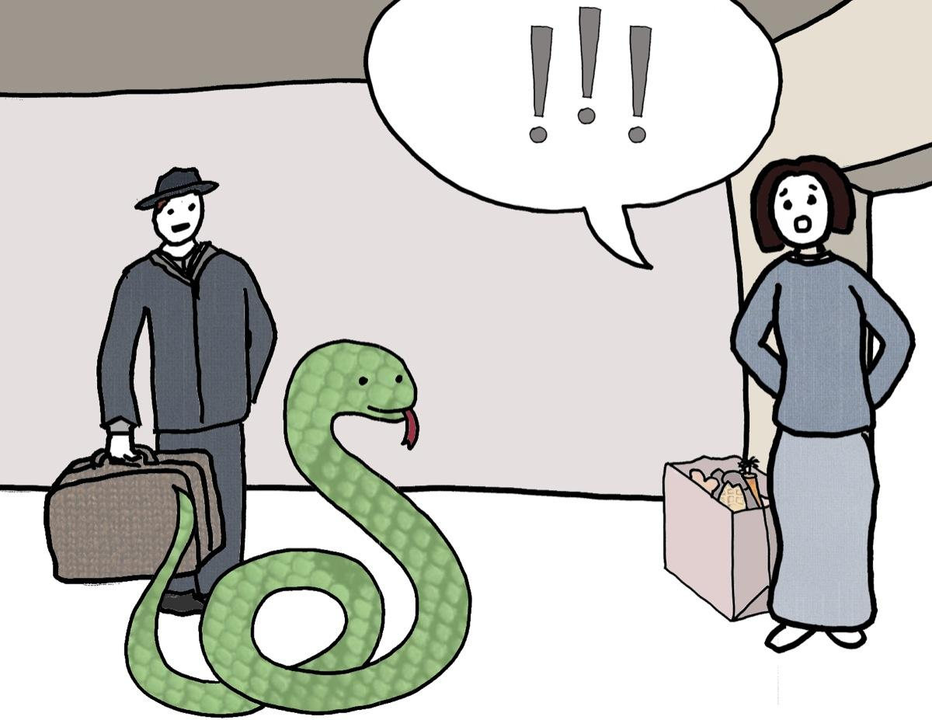
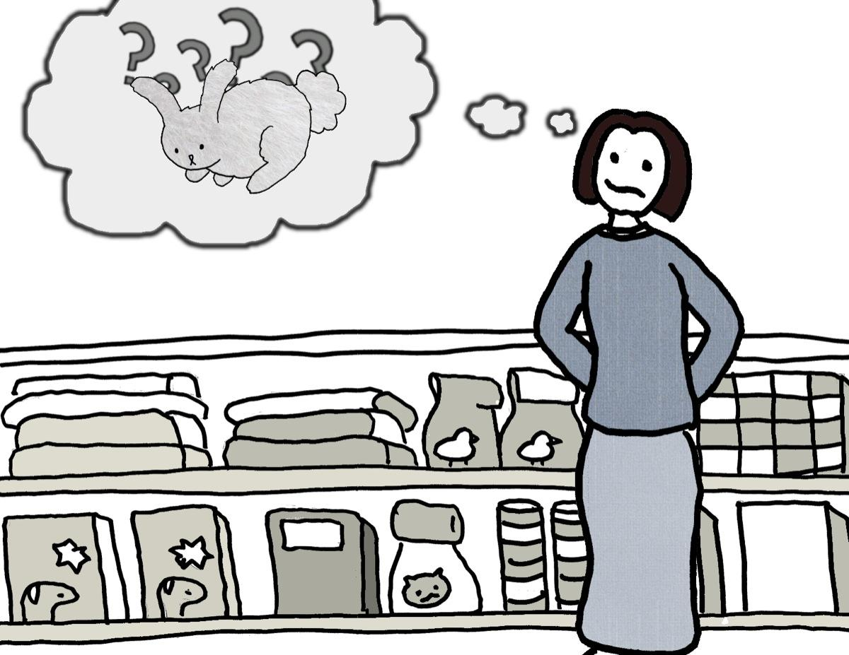
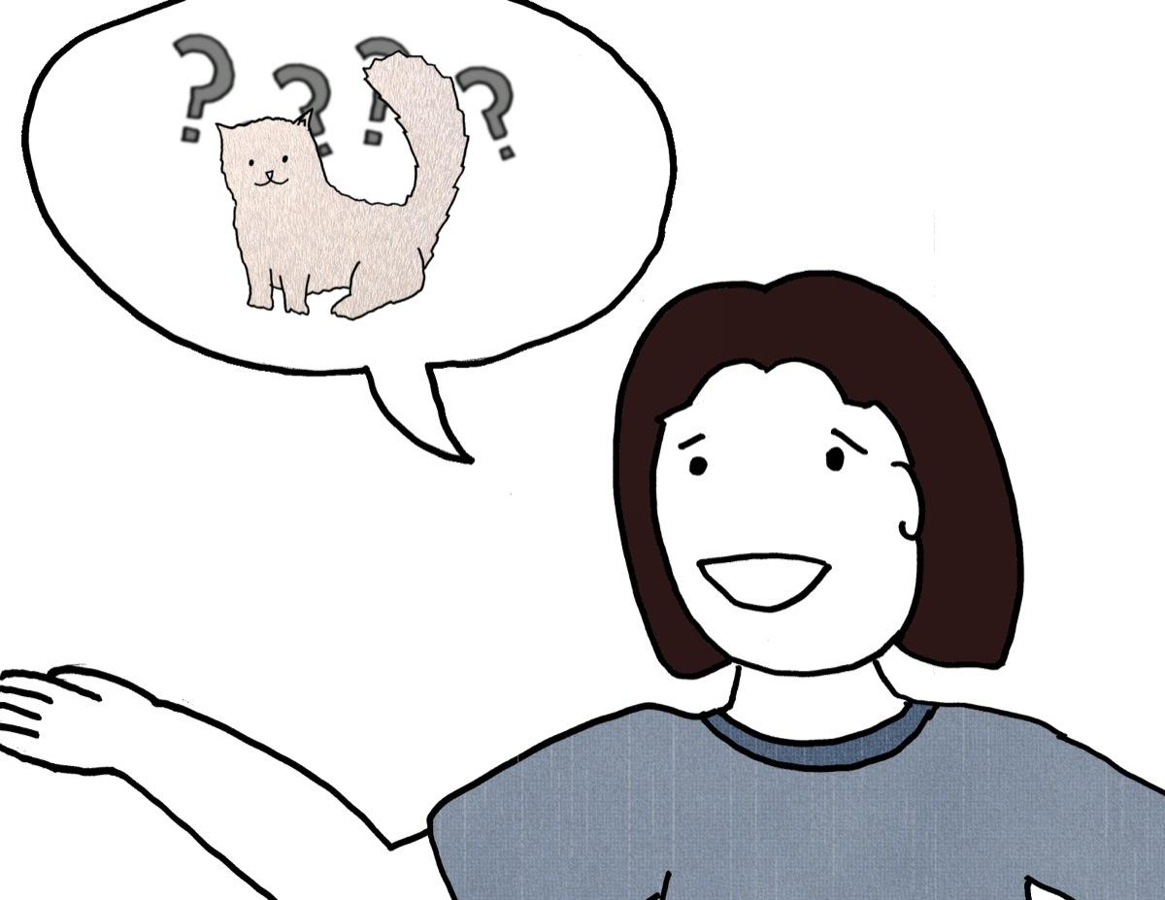
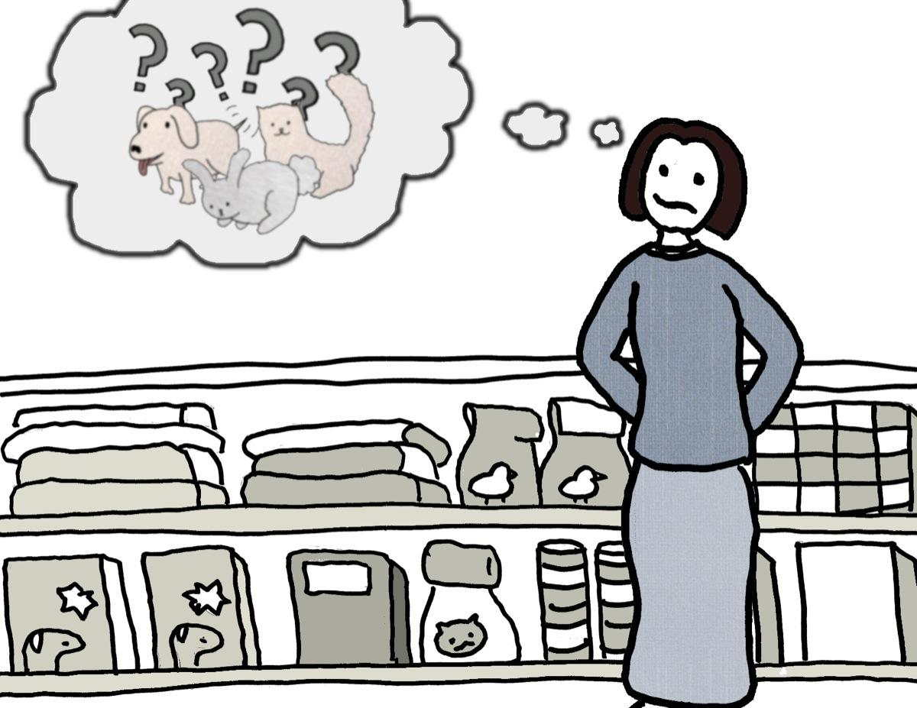
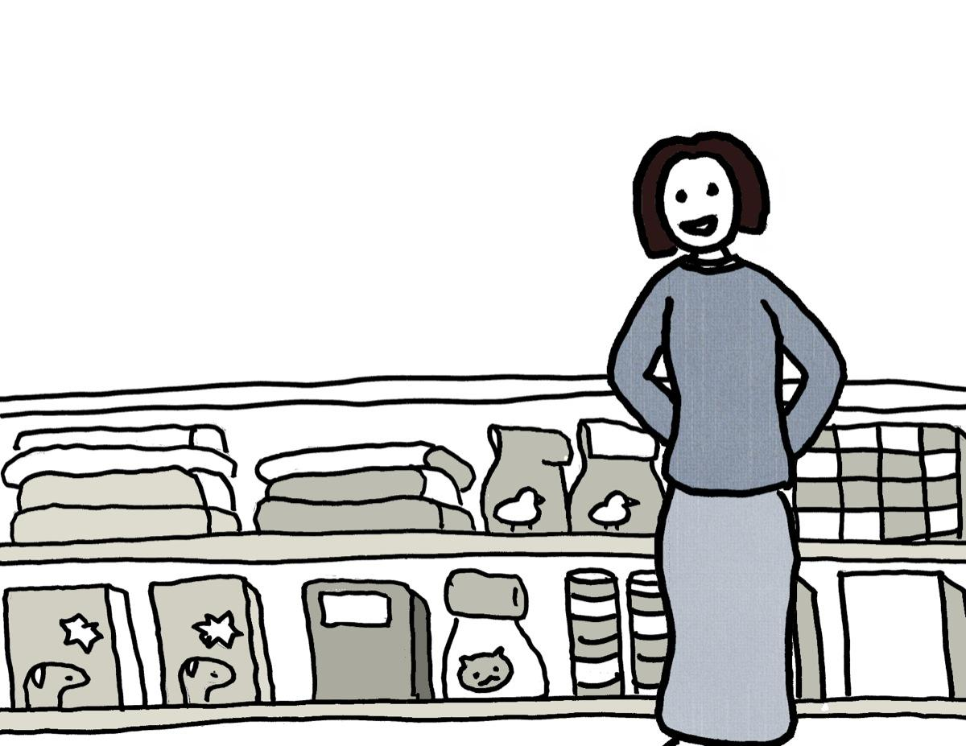
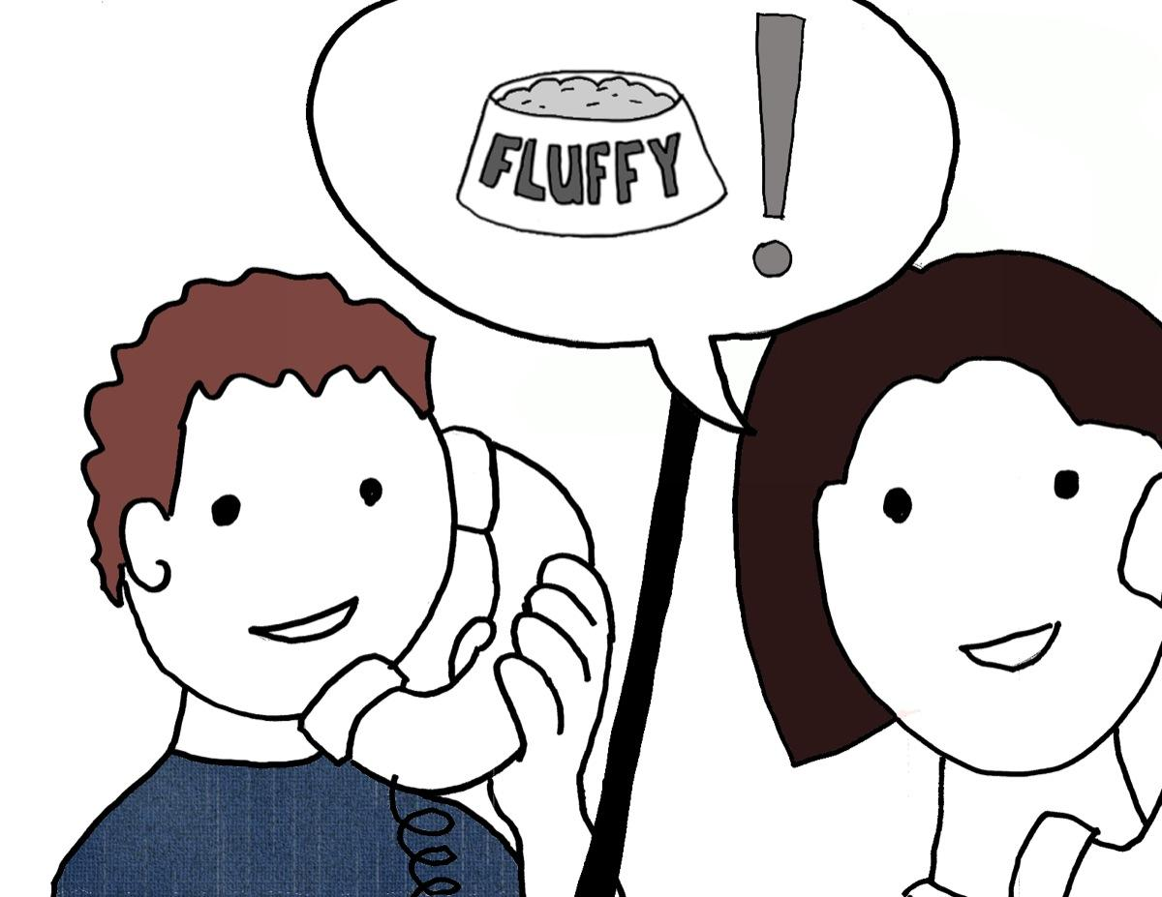
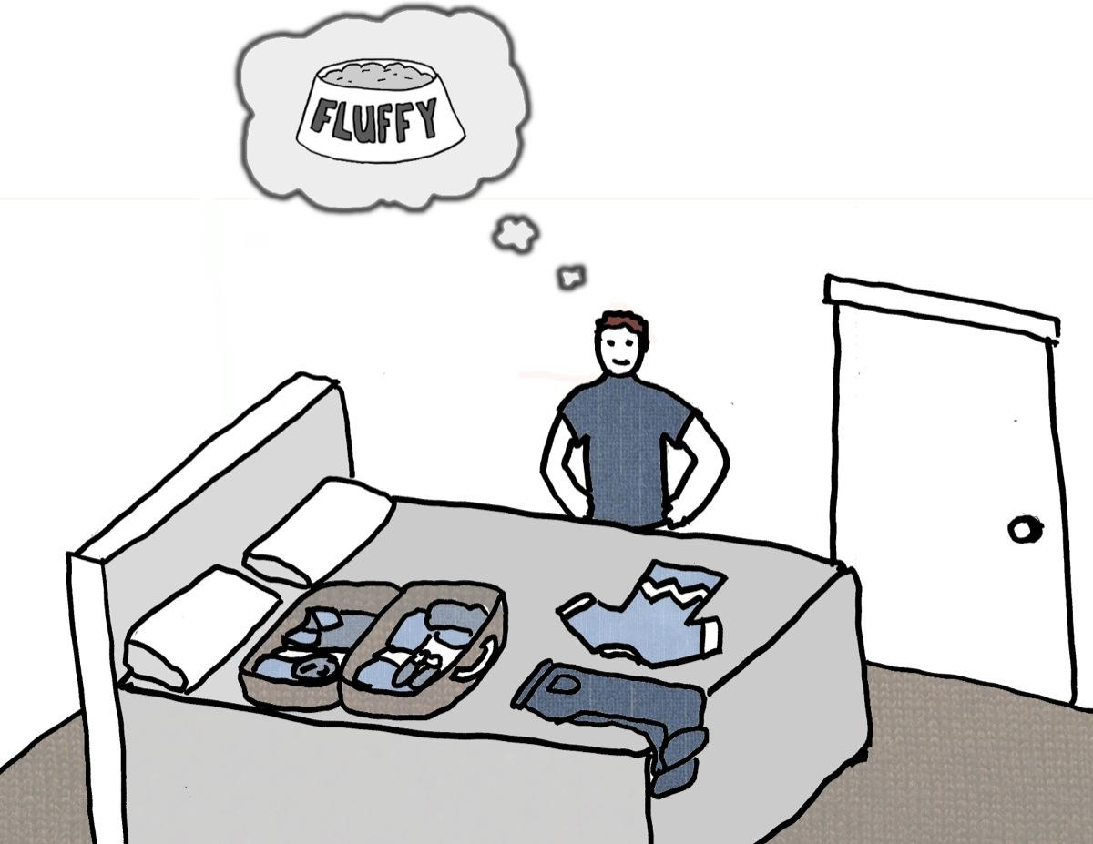
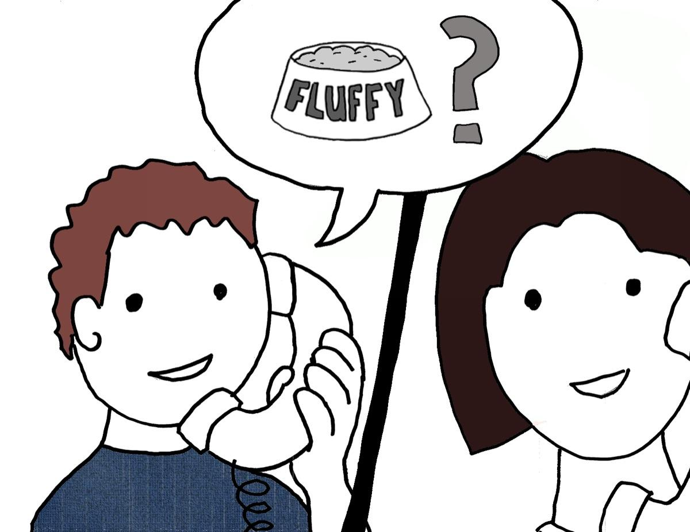
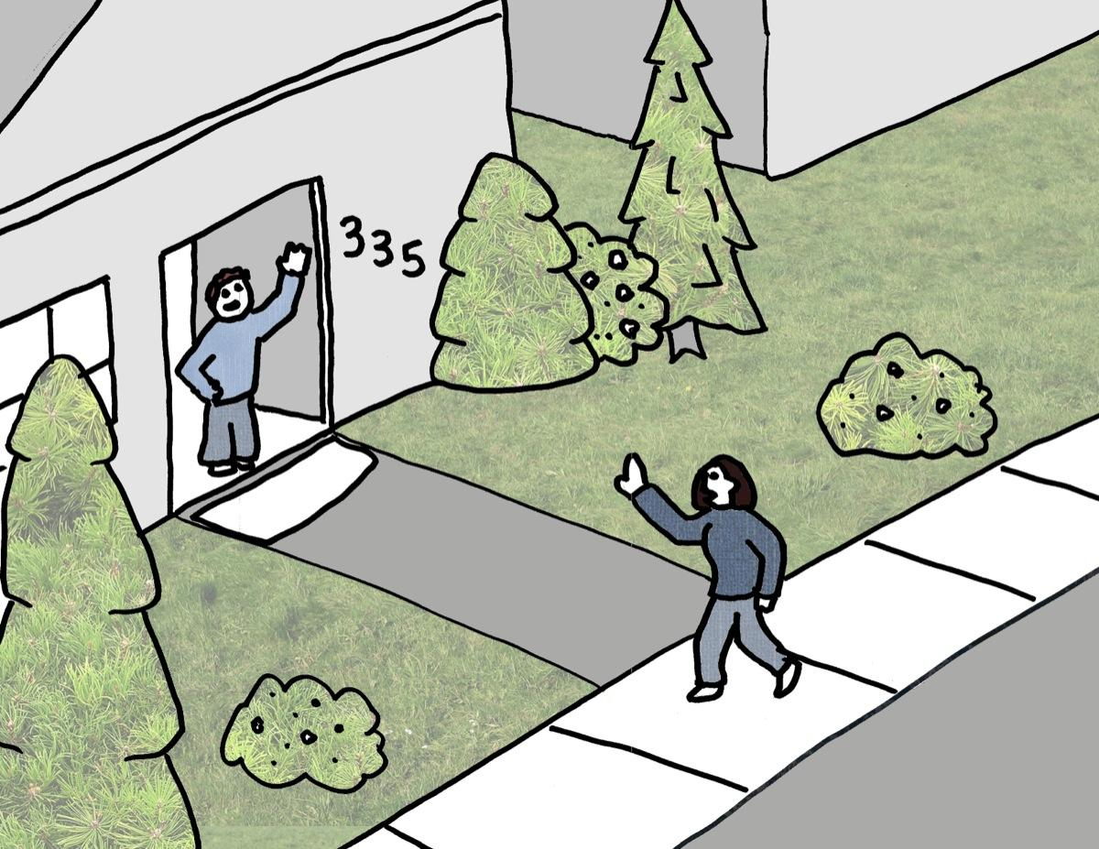
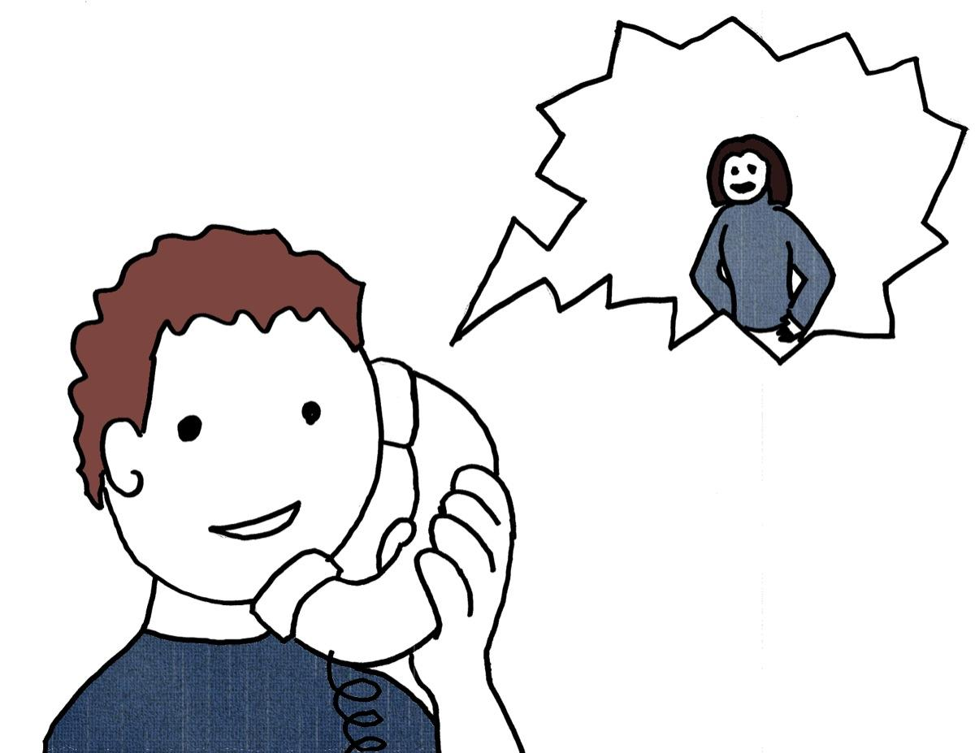
Это как?
“Feeding Fluffy”
эпистемическая модальность с разной временной перспективой

Slide 41
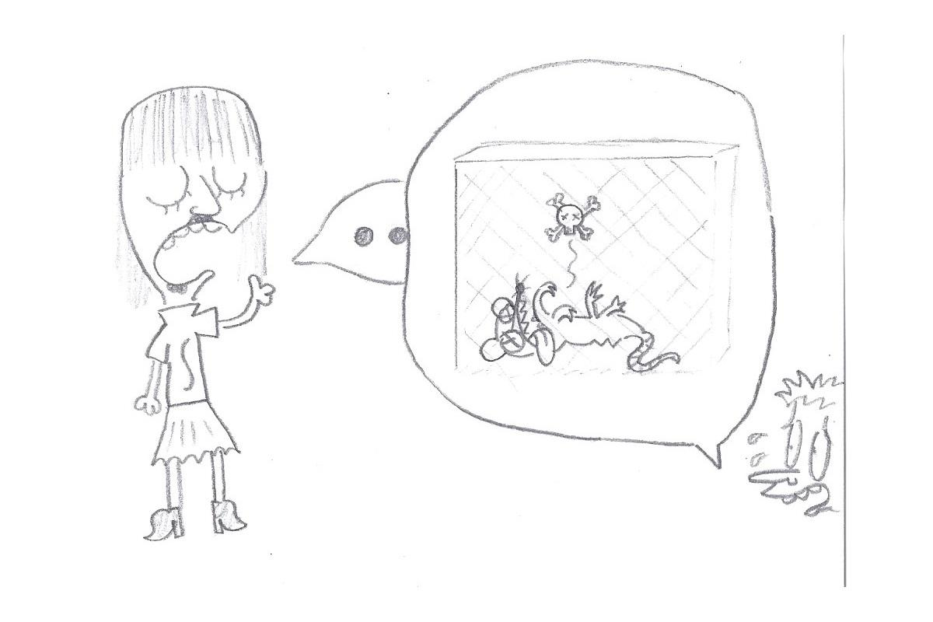
Storyboards
Иллюстрации бывают… разные
“Miss Smith’s Bad Day”

Slide 42
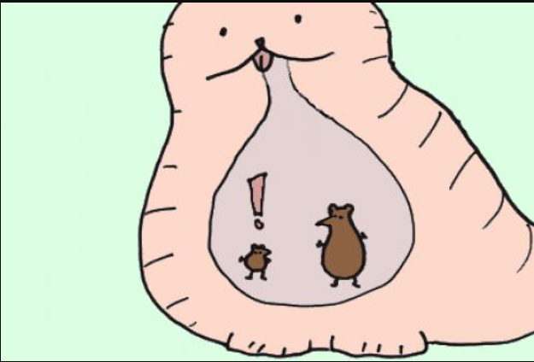
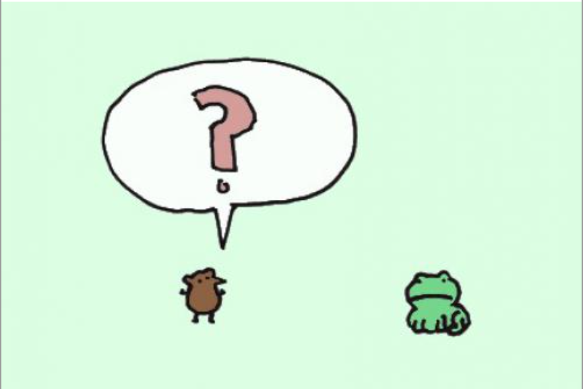
“Mouse Story”

Slide 43
Нарративы
из моего опыта: [[ диалоговая эли***ация ]]
⭓ блоки по 3-6 предложений в форме диалога
⭓ проще придумывать
⭓ близко к естественной ситуации общения
⭓ сильно чаще порождают модальные и эвиденциальные показатели (!!)
⭓ помогает развлечь уставшую консультантку - им обычно очень нравится придумывать интонации для диалогов-споров, например, и всячески отыгрывать

Slide 44
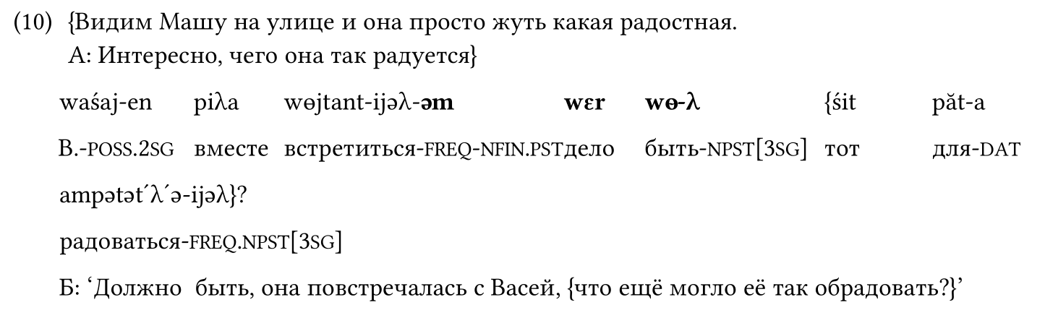
Нарративы
из моего опыта: [[ диалоговая эли***ация ]]
(15)

Slide 45
КЕЙС-СТАДИ 2: КАК ДОБЫТЬ МОДАЛЬНОСТЬ ПРИ ПОМОЩИ ГОТОВОЙ АНКЕТЫ
Khanty & Forest Nenets ed.

Slide 46
Готовые анкеты
можно найти например вот здесь:
https://www.eva.mpg.de/lingua/tools-at-lingboard/questionnaires.php
http://tulquest.huma-num.fr
рассмотрим хорошо обкатанную модальную анкету:
⭓ Modal questionnaire by Jozina Vander Klokk (2014b and the revised version in 2022)
собран для 30+ языков, обновлялся с опытом
спасибо Аркаше Шалдову, который поделился со мной своим опытом с этой анкетой

Slide 47
Готовые анкеты
[[ Какие вообще есть параметры у модальности? ]]
⭓ сила квантификации
необходимость (∀) - надо, должно быть, must, deber
возможность (∃) - можно, might, poder

Slide 48
Modal questionnaire
[[ Какие есть параметры у модальности? ]]
⭓ сила квантификации
⭓ модальный окрас
эпистемическая
деонтическая
обстоятельственная
теологическая
булетическая
и т.д.
(здесь ещё можно параметр внутренняя / внешняя засунуть)

Slide 49
Modal questionnaire
[[ Какие есть параметры у модальности? ]]
⭓ сила квантификации
⭓ модальный окрас
⭓ временная ориентация и перспектива
в прошлое - He might’ve finished by now
в будущее - He might finish by tomorrow
Итого: 3+ параметра, которые очень тяжело поймать
почему тяжело?

Slide 50
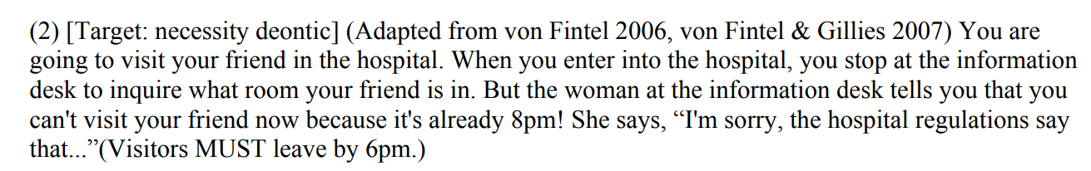
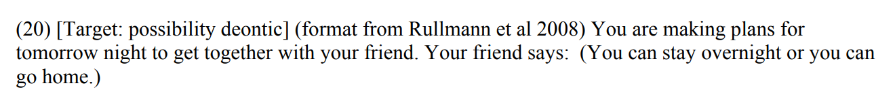
Modal questionnaire
Вот так выглядит сам опросник, не считая поправок на реалии полевой работы с конкретным языком:
[[ контекст + стимул ]]

Slide 51
Что может пойти не так?
“Это русские так говорят, что могло бы быть, а что нет. Ханты так не думают”
“Тебе надо помыть посуду… Что-то это вы сложно навернули…”
“У нас не бывает так, чтобы что-то надо было делать, но это не делали”

Slide 52
Различение необходимости и возможности
⭓ разделение между возможностью и необходимостью иногда очень неочевидное (а если его нет, то это нужно доказывать)
Петя, должно быть, уехал
Петя, может быть, уехал
анкета не даёт чётких “звёздочек”
[[ Как чинить?]]
⭓ тест на конъюнкцию
ок Петя, может быть, уехал, а, может быть, дома откисает → ⬨
# Петя, должно быть, уехал, а, должно быть, дома откисает → ◻

Slide 53
Деонтическая необходимость
Стимул: {Миша пришёл в больницу навестить деда, а ему говорят: Сейчас уже поздно}
Больница закрывается и Миша должен уйти.
Порождают:
⭓ индикатив: Больница закрывается и Миша уходит.
⭓ юссив: Больница закрывается и пусть Миша уйдёт.
⭓ оптатив: Больница закрывается и вот бы Миша ушёл.
… с деонтической возможностью примерно так же

Slide 54
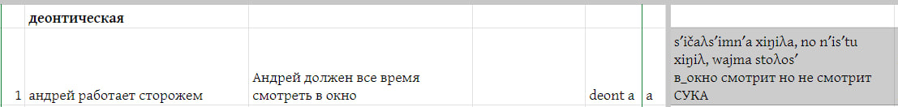
Деонтическая необходимость
[[ Как чинить? ]]
⭓ индикатив: добавить “...но он не уходит”
# Больница закрывается и Миша уходит, но он не уходит
МАТ

Slide 55
Деонтическая необходимость
[[ Как чинить? ]]
⭓ индикатив: добавить “...но он не уходит”
# Больница закрывается и Миша уходит, но он не уходит
Вася должен мыть полы, но не моет.
какая тут может быть проблема?
⭓ Первое правило модальности: Вася должен быть русским!!
“у нас не бывает так, чтобы что-то надо было делать, но это не делали”

Slide 56
Деонтическая необходимость
[[ Как чинить? ]]
⭓ юссив/оптатив: хабитуальные контексты
У нас такие правила: вечером все гости должны уйти / ?пусть уходят.
…но могут породить просто индикативную форму в хабитуалисе
⭓ второе лицо вообще лучше не брать - точно выйдет императив

Slide 57
Эпистемическая необходимость
Стимул: {Бабушка по выходным ходит в лес с подругами. Сегодня воскресенье и её нет дома.}
Должно быть, бабушка ушла в лес.
Порождают:
⭓ индикатив: Бабушка ушла в лес
⭓ ничего: “должно быть… нет, у нас такого слова нет, не знаю как сказать” (в языке модальность выражается морфологически)

Slide 58
Эпистемическая необходимость
[[ Как чинить? ]]
⭓ диалоги
Где бабушка?
Не знаю. Должно быть, в лес ушла
Добавление “Не знаю” творит чудеса
⭓ проблема недостающего слова не фиксится никак…
может быть, у вас есть идеи

Slide 59
В ОБЩЕМ…

Slide 60

[[ Как работает теоретическая лингвистика? ]]
теория → теория падает на новых данных → новая теория → …
⭓ по идее, то же самое мы делаем с методологией
методология → методология падает на новых данных → новая методология → …
“Ханты так не думают” - не приговор нам как учёным, а шаг к полевой семантике будущего
never be discouraged!!

Slide 61
барби-Литература
Lisa Matthewson (2014). Miss Smith's Bad Day. Totem Field Storyboards . Retrieved from http://www.totemfieldstoryboards.org on Sep 1, 2023.
Bertrand, Anne, Yurika Aonuki, Sihwei Chen, Henry Davis, Joash Gambarage, Laura Griffin, Marianne Huijsmans, et al. 2022. Nobody’s Perfect. Languages 7(2), 148. doi:10.3390/languages7020148.
Burton, Strang & Lisa Matthewson. 2015. Targeted construction storyboards in semantic fieldwork. Methodologies in semantic fieldwork. Oxford University Press Oxford, 135–156.
Chen, Sihwei, Vera Hohaus, Rebecca Laturnus, Meagan Louie, Lisa Matthewson, Hotze Rullmann, Ori Simchen, Claire K. Turner & Jozina Vander Klok. 2017. Past possibility cross-linguistically: Evidence from twelve languages. . Vol. 1. Oxford University Press. doi:10.1093/acprof:oso/9780198718208.003.0012. https://academic.oup.com/book/35943/chapter/309592707 (24 January, 2023).
Louie, Meagan. 2015. The problem with no-nonsense elicitation plans (for semantic fieldwork). Methodologies in semantic fieldwork. Nueva York: Oxford University Press, 47–71.

Slide 62
барби-Литература
Vander Klok, Jozina, Núbia Ferreira Rech & Simone Guesser (eds.). 2022. Modality in Underdescribed Languages: Methods and Insights. De Gruyter. doi:10.1515/9783110721478. https://www.degruyter.com/document/doi/10.1515/9783110721478/html (28 April, 2023).
Coppock, Elizabeth & Beaver, David. 2015. Definiteness and determinacy. Linguistics and Philosophy 38(5). 377–435. DOI: https://doi.org/10.1007/s10988-015-9178-8
Davis, Henry & Gillon, Carrie & Matthewson, Lisa. 2014. How to investigate linguistic diversity: Lessons from the Pacific Northwest. Language 90(4). e180–e226. DOI: https://doi.org/10.1353/lan.2014.0076
Kripke, Saul A. 1980. Naming and necessity. Cambridge: Harvard University Press.
Matthewson, Lisa. 2004. On the Methodology of Semantic Fieldwork. International Journal of American Linguistics 70(4). 369–415. DOI: https://doi.org/10.1086/429207
Schwarz, Florian. 2009. Two Types of Definites in Natural Language. University of Massachusetts Amherst dissertation. https://doi.org/10.7275/1077454
Tonhauser, Judith & Beaver, David & Roberts, Craige & Simons, Mandy. 2013. Toward a Taxonomy of Projective Content. Language 89(1). 66–109.

